Slide 1


NHẬP MÔN CÔNG NGHỆ PHẦN MỀM
Tên học phần
Chuyên ngành: CNTT - KTPM
Nguyễn Thị Mỹ Truyền
Bộ môn KTPM
Start

Slide 2

THÔNG TIN GIẢNG VIÊN
Họ tên GV: Ths. Nguyễn Thị Mỹ Truyền
Email công việc: ntmtruyen@agu.edu.vn
Hệ thông học liệu LMS: https://moodle.agu.edu.vn/
Số điện thoại: 0918685455
Phòng làm việc: ND206
Group Zalo:https://zalo.me/g/totkpe070

Slide 3
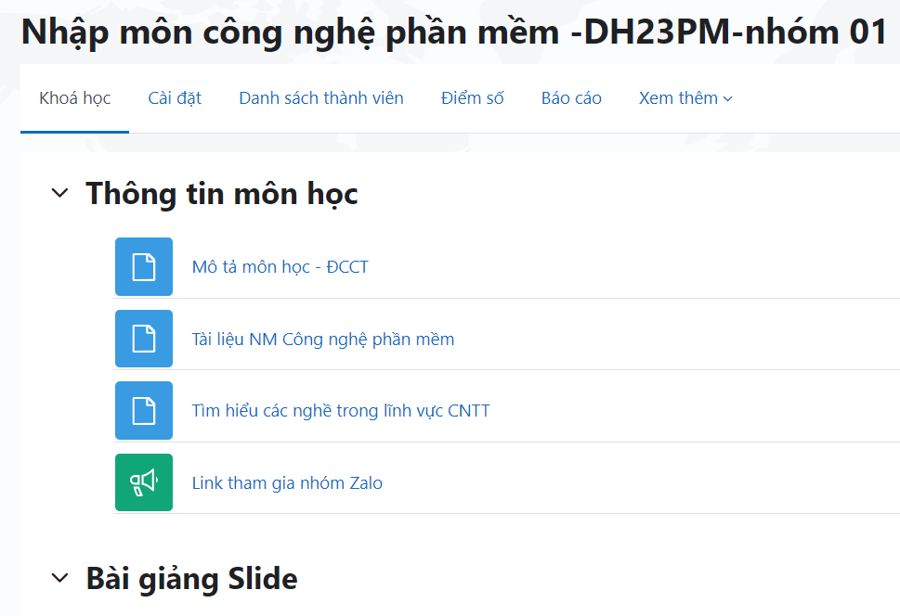

Slide 4
TỔNG QUAN MÔN HỌC
Giới thiệu tổng quan về CNPM
Các khái niệm cơ bản.
Các mô hình phát triển phần mềm.
Quy trình xây dựng và quản lý dự án phần mềm như: lập kế hoạch → khảo sát → phân tích → thiết kế → cài đặt → kiểm thử → tích hợp → bảo trì

Slide 5
CẤU TRÚC MÔN HỌC
Chương 1: Tổng quan về CNPM (5t)
Chương 2: Quản lý dự án phần mềm (3t)
Chương 3: Phân tích yêu cầu PM (3t)
Chương 4: Thiết kế và thực hiện (2t)
Chương 5: Kiểm nghiệm phần mềm (2t)
Chương 6: Bảo trì phần mềm

Slide 6
Thông tin môn học
Số tín chỉ: 02TC
Giờ học: 15 tiết LT + 30 tiết TH
ĐIỂM = 50% ĐTX + 50% THI
Thi: Ngân hàng câu hỏi (80 câu hỏi).
Đề thi gồm 4 câu hỏi (2,5đ/1 câu), trong đó
Phần I (chương 1 & 2): 2 câu hỏi
Phần II (các chương còn lại): 2 câu hỏi
Câu hỏi xuất hiện ở cuối mỗi chương
hoặc GV gửi group Zalo sau
Điểm thường xuyên
Thi

Slide 7
KẾ HOẠCH ĐÁNH GIÁ
Qui định nhóm: 2 SV / nhóm cùng buổi thực hành
Qui định điểm thường xuyên:(3 cột)
Cột 1 (15%) | Cột 2 (15%) | Cột 3 (20%)
+ Nội dung thảo luận và yêu cầu trên lớp (cá nhân). + Nộp bài viết tay (3 bài): 1 bài 15 câu hỏi cuối chương Bắt đầu từ buổi 2 về sau. Nộp đầu giờ. Kết quả đạt A+(1đ), A(0,75), B+(0,5), B(0,25). Không nộp hoặc nộp trễ nhận điểm 0. | + Semina ở buổi thực hành đầu tiên. Thảo luận về 2 nội dung ở cuối chương 1, chương 2. Đánh giá trực tiếp – vắng nhận điểm 0 | + Đồ án: nhóm chọn 1 đề tài quản lý vừa nhỏ để thực hiện các bước: Lập kế hoạch, đặc tả, phân tích- thiết kế (code- nếu được) Nộp báo cáo ở buổi TH cuối.

Slide 8
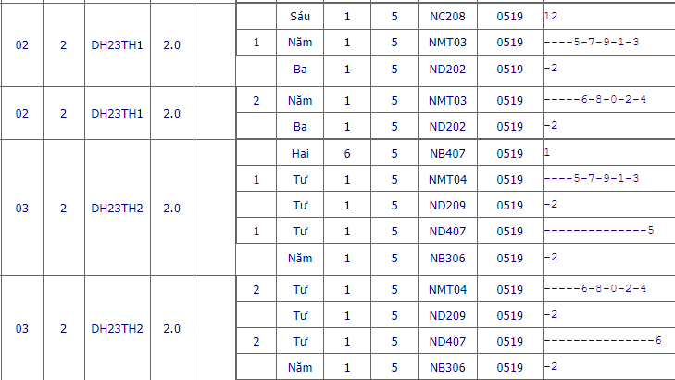
KẾ HOẠCH MÔN HỌC
Nộp bài viết tay
(sau 5 tiết học)
Semina – lấy điểm trực tiếp
(buổi thực hành đầu tiên)
Chọn đề tài khi nào?
Nộp báo cáo
(buổi TH cuối)

Slide 9
Lập nhóm 2 sv (5’)
Xem DS SV cùng buổi thực hành (file)
Công việc đầu tiên thảo luận nhóm, nộp bài cá nhân lên hệ thống:
Thời gian nộp bài: 1 ngày sau buổi học này.
Nội dung: Thảo luận về nghề CNTT (Tìm hiểu các nghề trong lĩnh vực CNTT- trên https://moodle.agu.edu.vn/) để trả lời các câu hỏi sau:

Slide 10
Vì sao nói lĩnh vực CNTT là sân chơi chỉ dành cho những người dũng cảm?
Vì sao nói kỹ sư CNTT là “con cưng” của các nhà tuyển dụng?
Hãy trình bày ngắn gọn (tối đa 10 dòng) về công việc phân tích nghiệp vụ và vai trò của công việc này trong phát triển phần mềm.
Nếu có một mơ ước thì bạn muốn trở thành người làm việc trong lĩnh vực nào trong phát triển PM (lập trình viên, quản lý dự án, kiểm thử viên,…)? vì sao? Tự nhận định mình cần phải hoàn thiện những kỹ năng, kiến thức nào?
Bạn thích nội dung nào nhất trong bài tìm hiểu nghề CNTT? Vì sao và trình bày ngắn gọn nội dung đó.
Sau khi tốt nghiệp, nếu bạn không giỏi trong việc phát triển phần mềm nhưng có 1 trong các kỹ năng (ăn nói tốt, giỏi về mạng, web) thì bạn sẽ phù hợp với công việc nào?

Slide 11

TÀI LIỆU THAM KHẢO
Tài liệu chính: Tài liệu Nhập môn CNPM – Nguyễn Thị Mỹ Truyền - ĐHAG và slide bài giảng (load từ website). ĐCCT môn học.
Ngô Trung Việt.1999. Kỹ nghệ phần mềm. Nhà xuất bản Giáo dục.
Iam Sommerville (2016). Software Engineering (10th). Addison Wesley.
Bài giảng Ts. Phan Huy Khánh
Bài giảng Ts.Nguyễn Văn Vỵ Trường ĐHCN – ĐHQG Hà Nội
http://www.codeguru.com

Slide 12
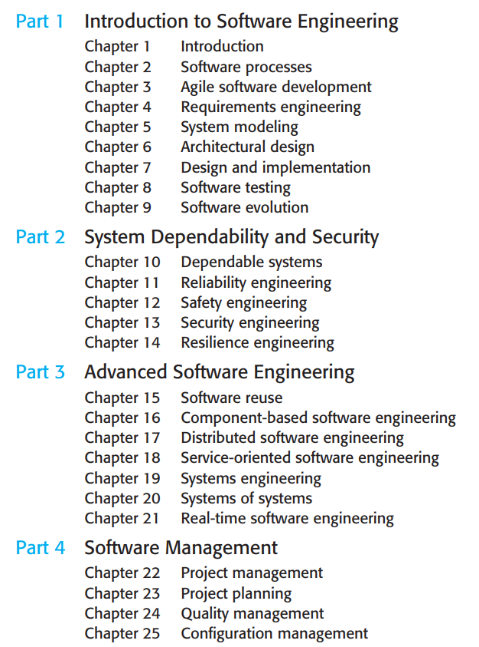
Software Engineering (10th)
Iam Sommerville (2016)

Slide 13

THẢO LUẬN
Bạn muốn kết quả học tập môn này thế nào?
Học thế nào để đạt được kết quả mong muốn?
Dễ hay khó ?
?
Cao
Trên TB
Qua là mừng

Slide 14
Phương pháp học tốt
Tham dự lớp lý thuyết đầy đủ.
Phải có tài liệu khi đến lớp.
Đọc tài liệu và chuẩn bị bài yêu cầu trước khi đến lớp.
Nghe giảng – ghi chú (bút dạ quang lên tài liệu) – Hỏi khi cần thiết hoặc chưa rõ.
Nắm chắc yêu cầu môn học.
Hoạt động nhóm có hiệu quả.
Nắm tổng quan vấn đề, xâu chuỗi lại các kiến thức đã học.

Slide 15







Ảnh minh họa

